Slide 1

АДАПТАЦИЯ
ПЕРВОКЛАССНИКОВ

Slide 2

Адаптация к школе - это процесс привыкания к новым школьным условиям, который каждый первоклассник переживает и осознает по-своему.
Адаптированность – уровень фактического приспособления человека, его социального статуса и самоощущения, удовлетворенности или неудовлетворенности собой и своей жизнью.

Slide 3
Условия адаптации:
Физиологические Психологические
Изменение режима дня -психологический климат в семье
Необходимость игры - самооценка ребёнка
Правильная посадка - самоценность ребёнка для родителей
Организация правильного питания - формирование интереса к школе
Развитие двигательной активности - дружеское общение с одноклассниками
Воспитание самостоятельности и - недопустимость физического воздействия
ответственности - предоставление самостоятельности
- учёт темперамента ребёнка
- организация контроля за учёбой
- поощрение за успехи и достижения
- моральное стимулирование
- развитие самоконтроля и самооценки

Slide 4
Физиологические условия адаптации первоклассников к школе
- организовать перерывы в процессе выполнения уроков, наполняя их двигательной активностью;
- во время выполнения домашних заданий обращать внимание на правильную посадку во избежание искривления позвоночника, на освещение рабочего места для предупреждения близорукости;
- тренировать мелкие мышцы кистей рук
- обязательно вводить в рацион витаминные препараты, овощи, фрукты;
- создавать условия для занятия спортом;
- воспитывать самостоятельность и ответственность ребёнка как главные качества сохранения собственного здоровья.

Slide 5
Психологические условия адаптации первоклассников к школе
1. Недопустимо применять физические меры воздействия, запугивание, критику в адрес ребёнка, особенно в присутствии других людей.
2. Желательно познакомиться с одноклассниками и пообщаться с ними после уроков.
3. Необходимо проявлять интерес к школьным делам ребёнка, к школе, классу, к каждому прожитому в школе дню.
4. Следует помнить, что первое условие успеха в школе – самоценность ребёнка для родителей.
5. Создавать благоприятный климат в семье.
6. Предоставлять ребёнку самостоятельность в учебной работе и вместе с тем обоснованно контролировать его учебную деятельность.
7. Поощрять ребёнка, и не только за учебные успехи.

Slide 6
Современный первоклассник имеет следующие особенности:
1. У детей большие различия паспортного и физиологического развития. Сегодня нет ни одного класса, где был бы ровный контингент учащихся.
2. У детей обширная информированность практически по любым вопросам. Но она совершенно бессистемна.
3. У современных детей сильнее ощущение своего «Я» и более свободное независимое поведение.
4. Наличие недоверчивости к словам и поступкам взрослых. Нет веры во всё сказанное ими.
5. У современных детей более слабое здоровье.
6. Они в большинстве своём перестали играть в коллективные «дворовые» игры. Их заменили телевизоры, компьютеры. И как следствие - дети приходят в школу не обладая навыками общения со сверстниками, плохо понимают, как себя вести, какие существуют нормы поведения в обществе.

Slide 7

Что обеспечит успех ребёнка в школе?
Что больше всего способствует возникновению желания учиться?
Физическое здоровье.
Развитый интеллект.
Умение общаться и способность взаимодействовать со сверстниками.
Умение считать и читать.
Выносливость и работоспособность.
Аккуратность и дисциплинированность.
Хорошая память и внимание.
Инициативность, воля и способность действовать самостоятельно.

Slide 8

Правила, которые помогут ребёнку в общении:
Не отнимай чужого, но и своё не отдавай.
Попросили - дай, пытаются отнять - защищайся.
Не дерись без причины.
Зовут играть – иди, не зовут – спроси разрешения играть вместе, это не стыдно.
Играй честно, не подводи своих товарищей.
Не дразни никого, не канючь, не выпрашивай ничего.
Из-за отметок не плачь, будь гордым. С учителем из-за отметок не спорь и не обижайся.
Старайся всё делать вовремя и думай о хороших результатах. Они обязательно у тебя будут.
Не ябедничай и не наговаривай ни на кого.
Старайся быть аккуратным.
Почаще говори: давай дружить, давай играть.
Помни! Ты не лучше всех, ты не хуже всех! Ты – неповторимый для самого себя, родителей, учителей, друзей!

Slide 9
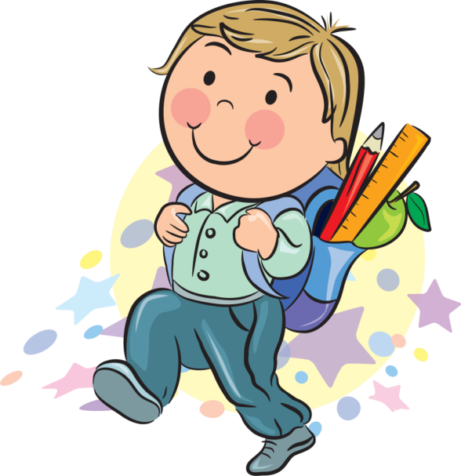
Портрет школьника, прошедшего адаптацию
Первокласснику в школе нравится, он идет туда с удовольствием, охотно рассказывает о своих успехах и неудачах. В то же время, он понимает, что главная цель его пребывания в школе - учение, а не экскурсии на природу и не наблюдение за хомячками в живом уголке.
Первоклассник не слишком устает: он активен, жизнерадостен, любопытен, редко простужается, хорошо спит, почти никогда не жалуется на боль в животе, голове, горле.
Первоклассник достаточно самостоятелен: без проблем переодевается на физкультуру (легко завязывает шнурки, застегивает пуговицы), уверенно ориентируется в школьном здании (может купить булочку в столовой, сходить в туалет), при необходимости сумеет обратиться за помощью к кому-нибудь из взрослых.
У него появились друзья-одноклассники, и вы знаете их имена. Ему нравится его учительница и большинство учителей, ведущих дополнительные предметы в классе. На вопрос: "А может быть, лучше вернуться в детский сад?" он решительно отвечает: "Нет!"

Slide 10
Памятка родителям первоклассников
· Обсудите с ребёнком те правила и нормы, с которыми он встретился в школе. Объясните их необходимость и целесообразность.
· Ваш ребёнок пришёл в школу, чтобы учиться. Ребёнок имеет право на ошибку.
· Составьте вместе с первоклассником распорядок дня, следите за его соблюдением.
· Не пропускайте трудности, возможные у ребёнка на начальном этапе овладения учебными навыками.
· Поддержите первоклассника в его желании добиться успеха. В каждой работе обязательно найдите, за что его можно похвалить.
· Если вас что-то беспокоит в поведении ребёнка, его учебных делах, не стесняйтесь обращаться за советом к учителю или школьному психологу.
· С поступлением в школу в жизни вашего ребёнка появился человек более авторитетный, чем вы. Это учитель. Уважайте мнение первоклассника о своём педагоге.
· Учение – нелёгкий и ответственный труд. У первоклассника должно оставаться достаточно времени для игровых занятий.

Slide 11
Несколько советов психолога
«Как прожить хотя бы один день без нервотрёпки»
Будите ребёнка спокойно. Проснувшись, он должен увидеть Вашу улыбку и услышать ваш голос.
Не торопитесь. Умение рассчитать время – Ваша задача. Если вам это плохо удаётся, вины ребёнка в этом нет.
Не прощайтесь, предупреждая и направляя: «Смотри, не балуйся!», «Чтобы сегодня не было отметок!». Пожелайте удачи, найдите несколько ласковых слов.
Забудьте фразу: «Что ты сегодня получил?». Встречая ребёнка после школы, не обрушивайте на него тысячу вопросов, дайте немного расслабиться, вспомните, как Вы сами чувствуете себя после рабочего дня.
Если Вы видите, что ребёнок огорчён, молчит – не допытывайтесь; пусть успокоится и тогда расскажет всё сам.
Выслушав замечания учителя, не торопитесь устраивать взбучку. Постарайтесь, чтобы Ваш разговор с учителем проходил без ребёнка.
После школы не торопитесь садиться за уроки. Ребёнку необходимо 2 часа отдыха. Занятия вечерами бесполезны

Slide 12
-Не заставляйте делать все упражнения сразу: 20 минут занятий – 10 минут перерыв.
-Во время приготовления уроков не сидите «над душой». Дайте ребёнку работать самому. Если нужна Ваша помощь – наберитесь терпения: спокойный тон, поддержка необходимы.
-В общении с ребёнком старайтесь избегать условий: «Если ты сделаешь, то..».
-Найдите в течение дня хотя бы полчаса, когда будете принадлежать только ребёнку.
-Выбирайте единую тактику общения с ребёнком всех взрослых в семье. Все разногласия по поводу педтактики решайте без него.
-Будьте внимательны к жалобам ребёнка на головную боль, усталость, плохое самочувствие. Чаще всего это объективные показатели переутомления.
-Учтите, что даже «большие дети» очень любят сказку перед сном, песенку, ласковое поглаживание. Всё это успокоит ребёнка и поможет снять напряжение, накопившееся за день.

Slide 13

БЛАГОДАРЮ ЗА ВНИМАНИЕ

